Slide 1

Underground Communications
A Literature review

Slide 2
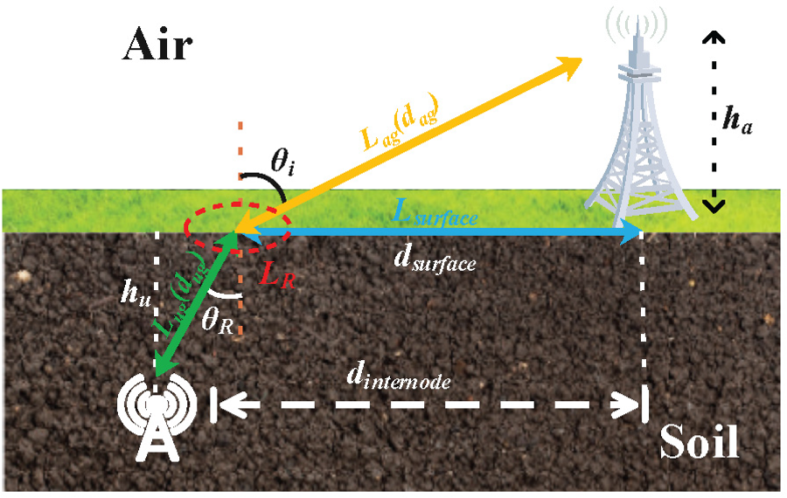
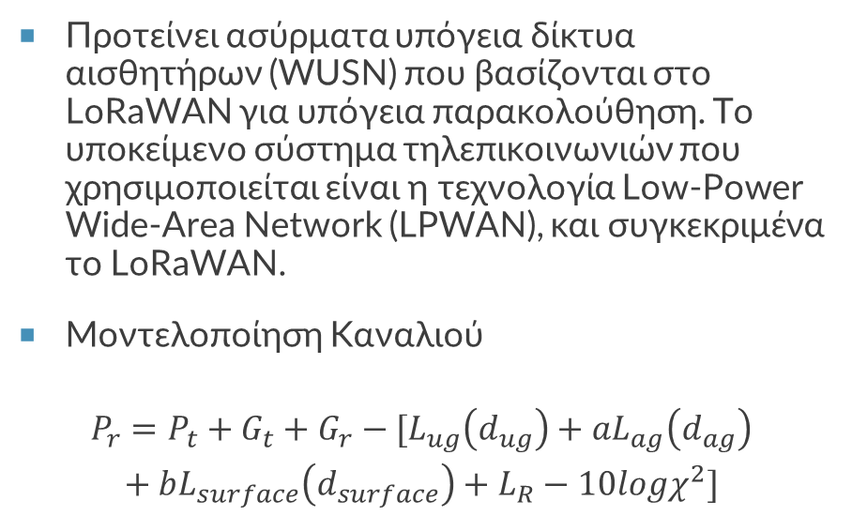
A feasibility study of LoRaWAN-based wireless underground sensor networks for underground monitoring
Προτείνει ασύρματα υπόγεια δίκτυα αισθητήρων (WUSN) που βασίζονται στο LoRaWAN για υπόγεια παρακολούθηση. Το υποκείμενο σύστημα τηλεπικοινωνιών που χρησιμοποιείται είναι η τεχνολογία Low-Power Wide-Area Network (LPWAN), και συγκεκριμένα το LoRaWAN.
Μοντελοποίηση Καναλιού $\begin{aligned}{P_{r}=P}_{t}+G_{t}+G_{r}−[L_{ug}\left(d_{ug}\right)+aL_{ag}\left(d_{ag}\right) \\ + bL_{surface}\left(d_{surface}\right)+L_{R}−10logχ^{2}]\end{aligned}$

Slide 3
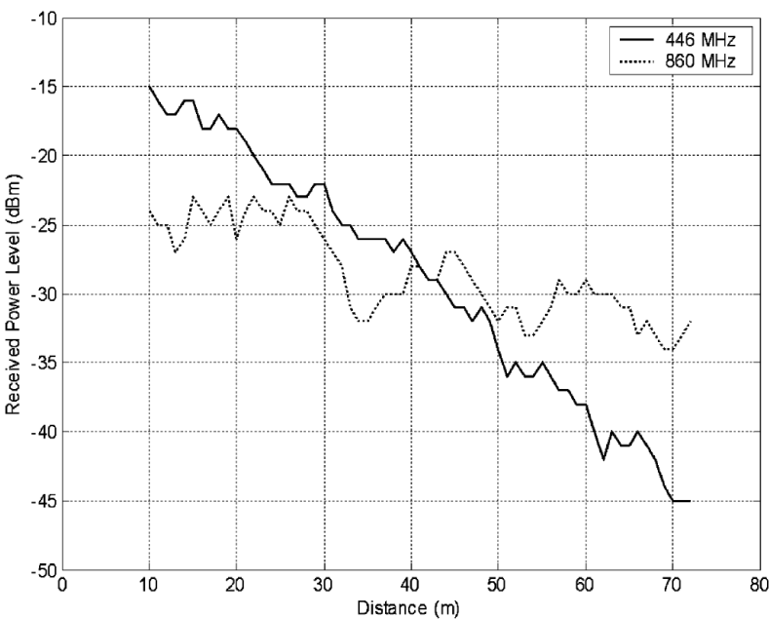
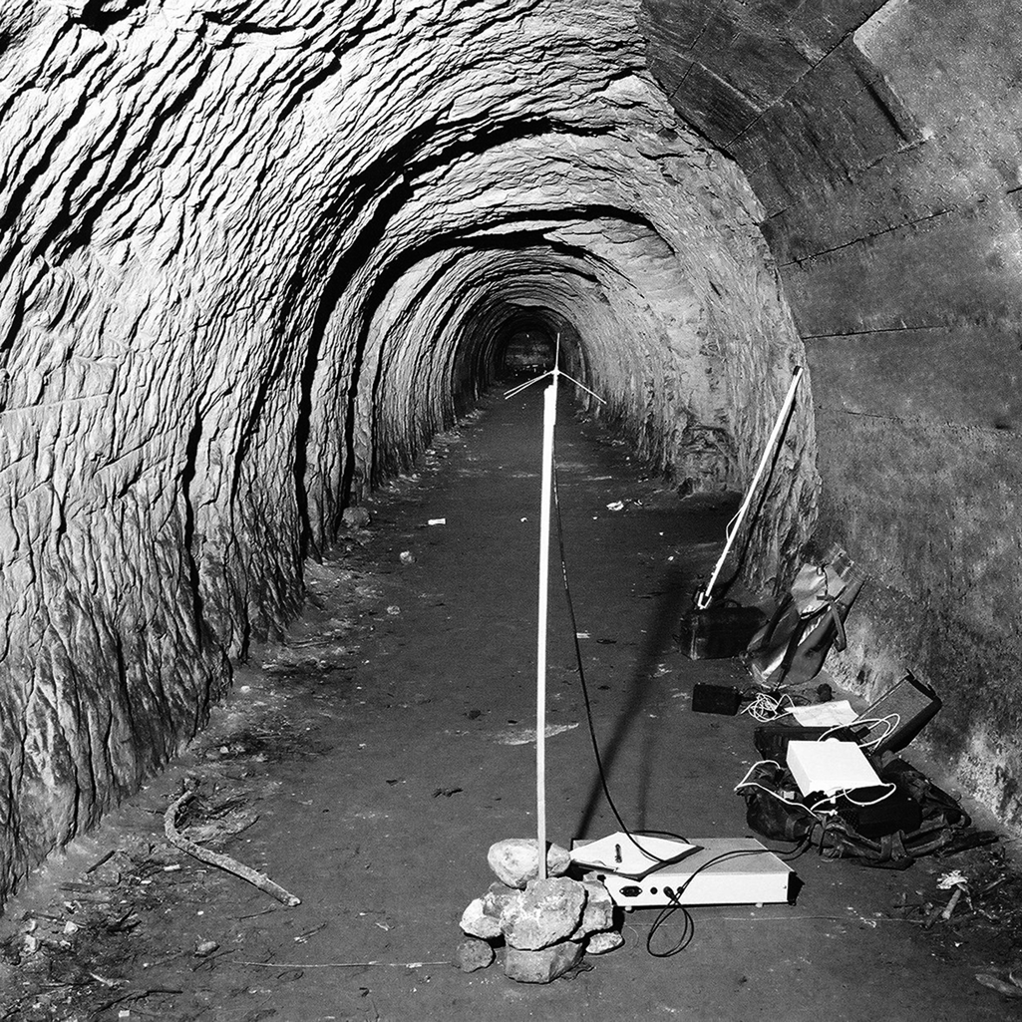
UHF Propagation in Caves and Subterranean Galleries
Η μελέτη προτείνει τη χρήση ραδιοκυμάτων ζώνης UHF για ασύρματη επικοινωνία σε υπόγεια περιβάλλοντα όπως σπήλαια και υπόγειες στοές. Το υποκείμενο σύστημα τηλεπικοινωνιών περιλαμβάνει τη χρήση φορητών πομπών που λειτουργούν σε συχνότητες 446 MHz και 860 MHz, με κάθετα πολωμένες μονοπολικές κεραίες για μετάδοση και απλά δίπολα μισού κύματος για λήψη.

Slide 4
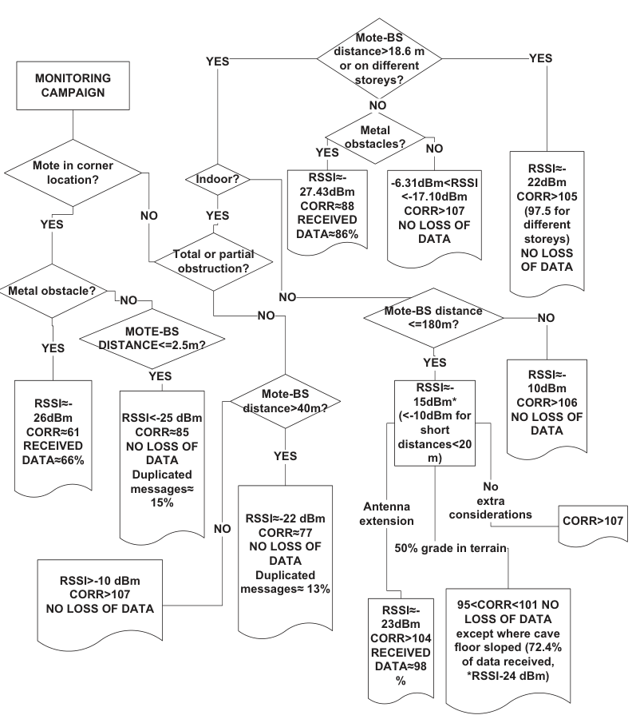
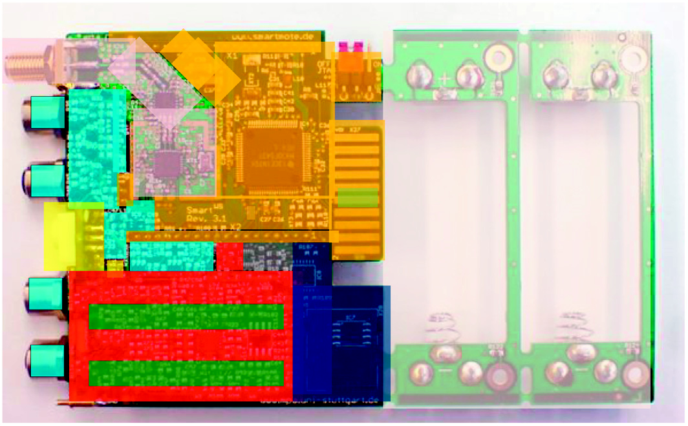
Experimental assessment of a wireless communications platform for the built and natural heritage
Η μελέτη προτείνει μια πλατφόρμα ασύρματου δικτύου αισθητήρων (WSN) που χρησιμοποιεί κόμβους αισθητήρων Smartmote εξοπλισμένους με ραδιοπομπούς Texas Instruments CC2520 που λειτουργούν στη ζώνη ISM 2,4 GHz και ενισχυτές εξόδου CC2090. Το δίκτυο χρησιμοποιεί τοπολογία δέντρου CTP (Collection Tree Protocol) για μετάδοση δεδομένων.

Slide 5
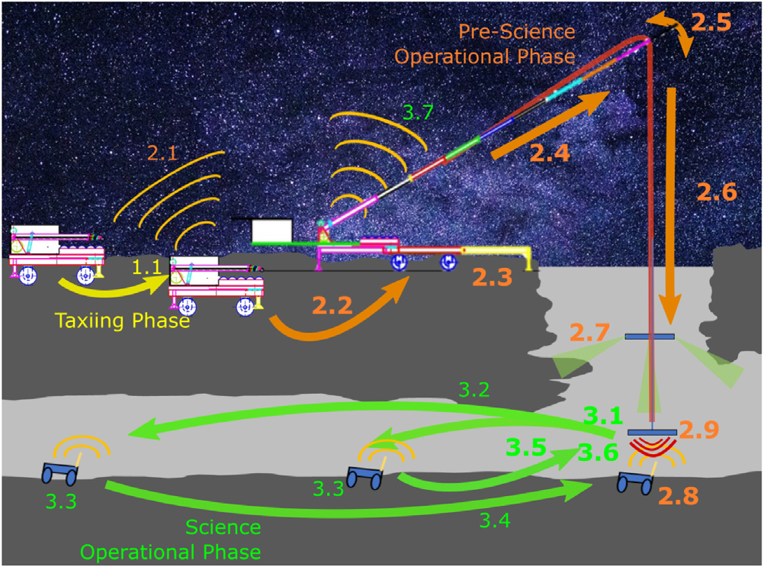
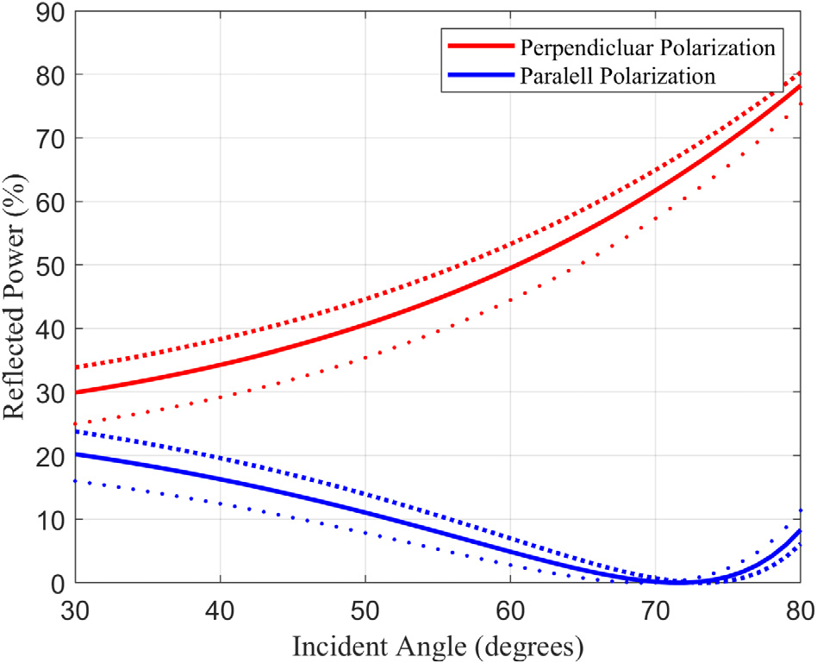
RoboCrane: A system for providing a power and a communication link between lunar surface and lunar caves for exploring robots
Η μελέτη προτείνει το σύστημα «RoboCrane», το οποίο χρησιμεύει ως σύνδεσμος ισχύος και επικοινωνίας μεταξύ της σεληνιακής επιφάνειας και των σεληνιακών σπηλαίων για εξερεύνηση ρομπότ. Το υποκείμενο σύστημα τηλεπικοινωνιών περιλαμβάνει τη χρήση ενός γερανού για την ανάπτυξη μιας κεφαλής φόρτισης (CH) εξοπλισμένης με δυνατότητες ασύρματης φόρτισης και ρελέ επικοινωνίας για τα ρομπότ που εξερευνούν τις σεληνιακές σπηλιές.

Slide 6
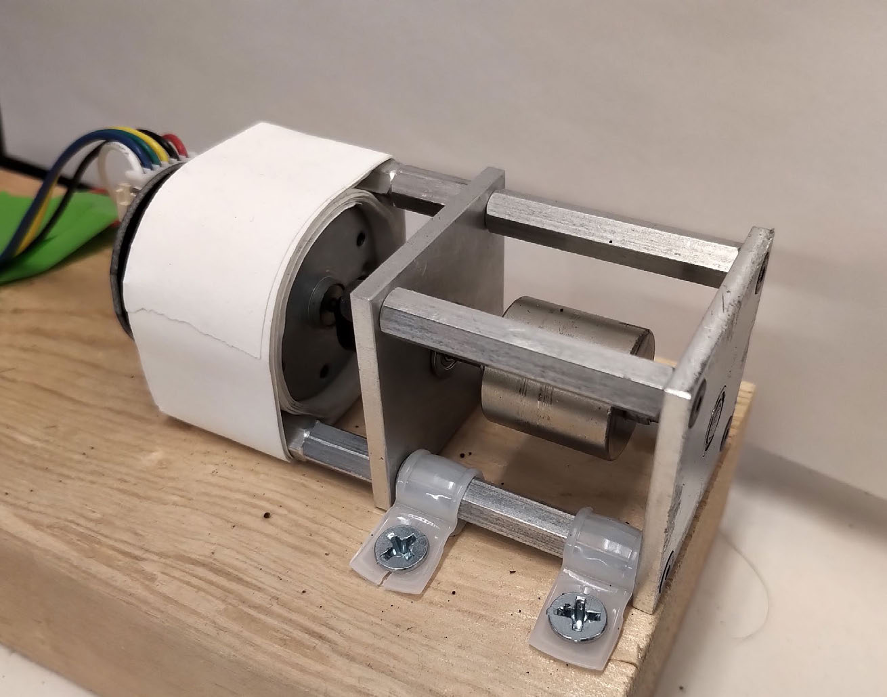
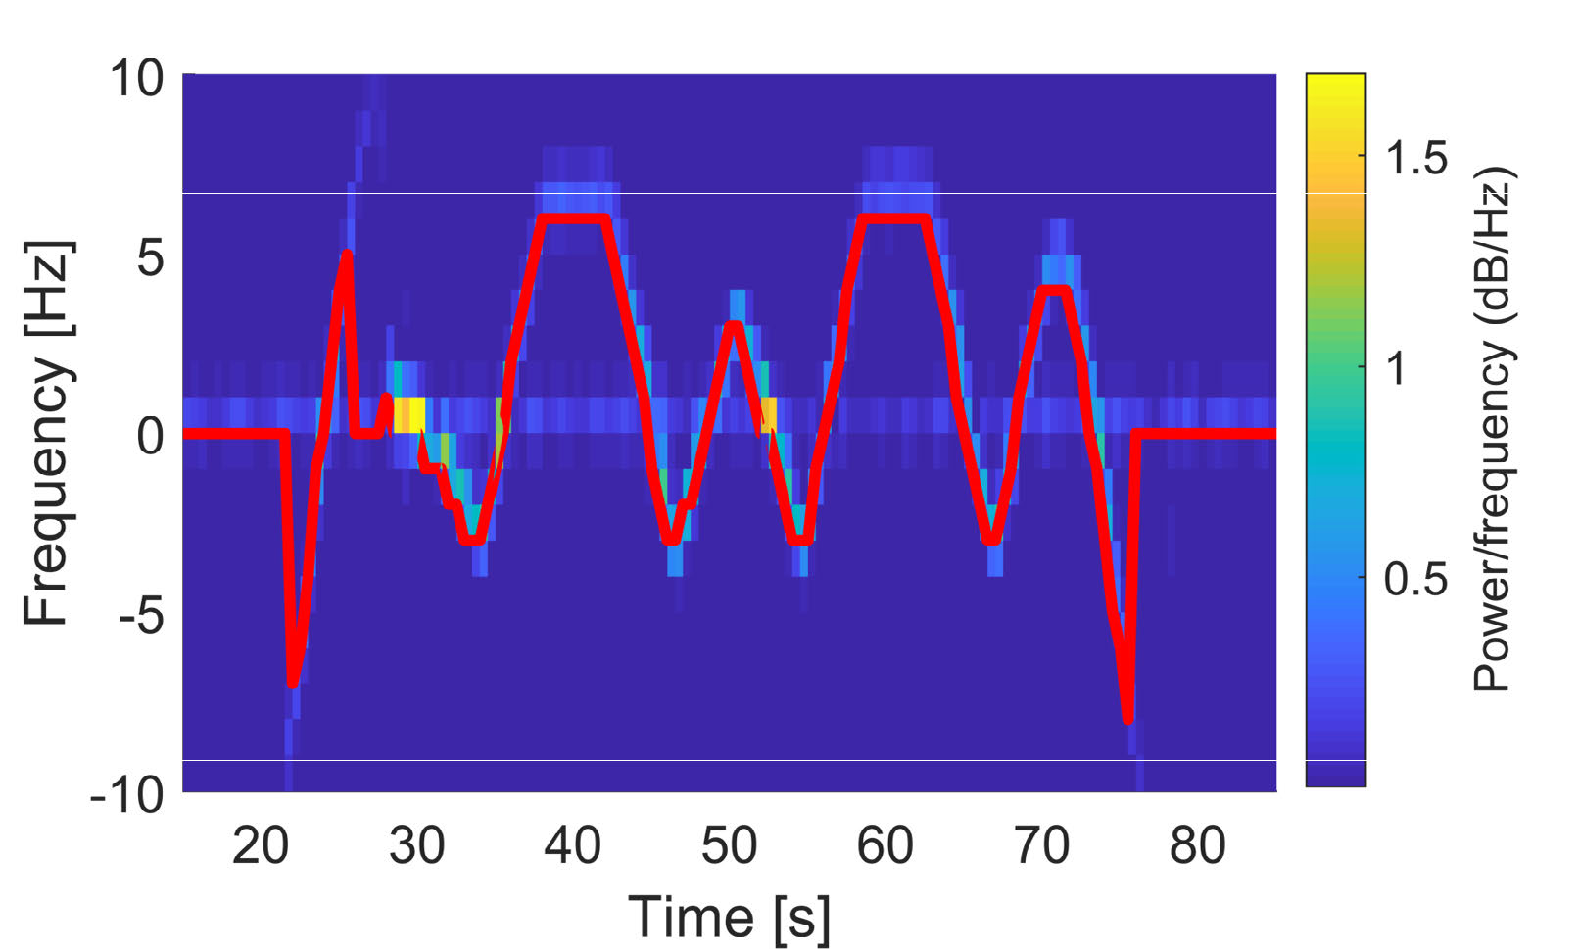
Power-Efficient ELF Wireless Communications Using Electro-Mechanical Transmitters
Η μελέτη προτείνει τη χρήση ηλεκτρομηχανικών πομπών που χρησιμοποιούν περιστρεφόμενα μόνιμα πολωμένα δίπολα (μαγνήτες ή ηλεκτρόδια) για ασύρματες επικοινωνίες εξαιρετικά χαμηλής συχνότητας (ELF). Το υποκείμενο σύστημα τηλεπικοινωνιών είναι μια αποδοτική διαμόρφωση δεδομένων που βασίζεται σε πληκτρολόγηση μετατόπισης συχνότητας συνεχούς συχνότητας (CF-FSK).

Slide 7
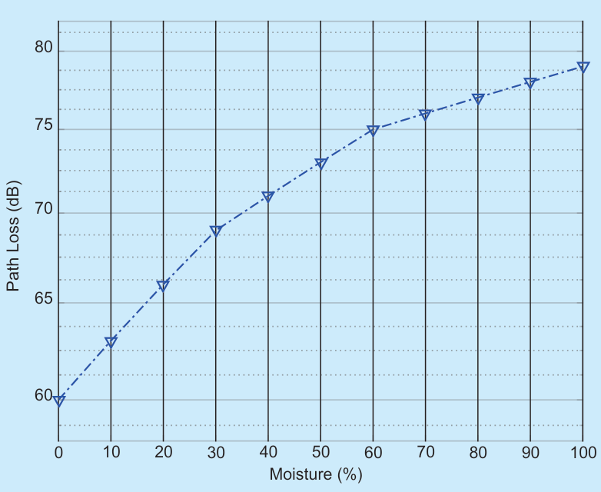
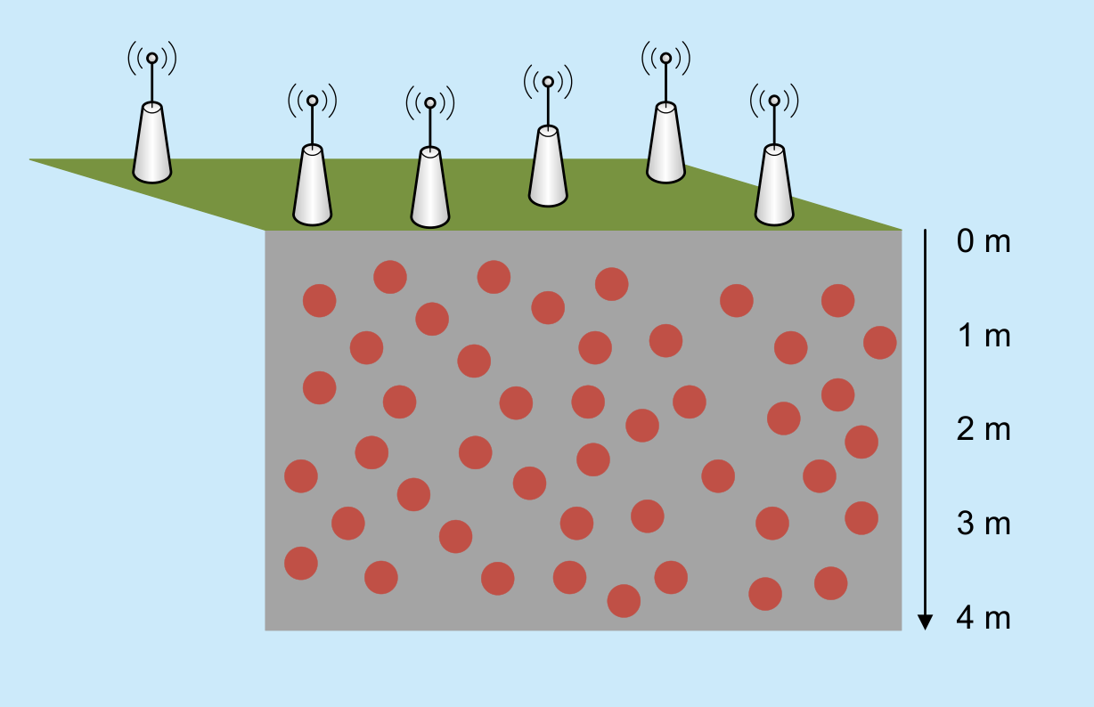
Rule Based Collector Station Selection Scheme for Lossless Data Transmission in Underground Sensor Networks
Ανάπτυξη μιας μεθόδου που διασφαλίζει τη μετάδοση δεδομένων χωρίς απώλειες, ενώ ελαχιστοποιεί την κατανάλωση ενέργειας σε υπόγεια δίκτυα αισθητήρων. Η εστίαση είναι στη βελτιστοποίηση της επιλογής των σταθμών συλλογής για τη βελτίωση της απόδοσης του δικτύου υπό τις δύσκολες συνθήκες υπόγειων περιβαλλόντων.

Slide 8
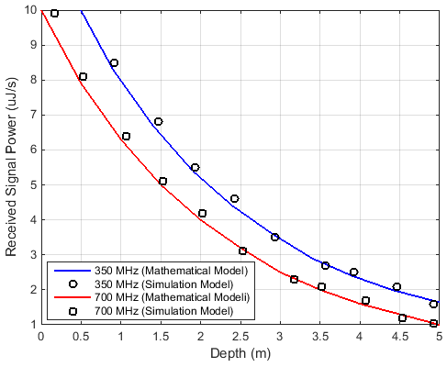
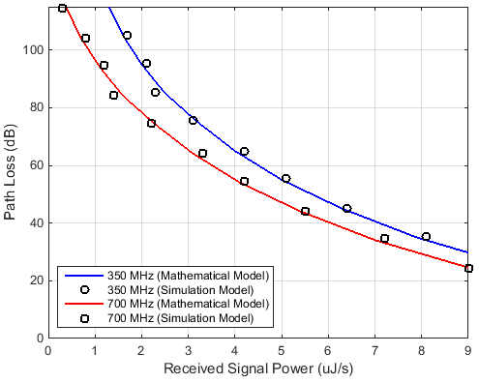
A Smart Insect Pest Detection Technique With Qualified Underground Wireless Sensor Nodes for Precision Agriculture
Στόχος είναι η παροχή μιας αξιόπιστης μεθόδου για την ανίχνευση επιβλαβών υπόγειων παρασίτων εντόμων που απειλούν την ανάπτυξη λαχανικών όπως οι πατάτες, τα κρεμμύδια και τα καρότα, τα οποία καλλιεργούνται σε αγροτικές περιοχές.

Slide 9
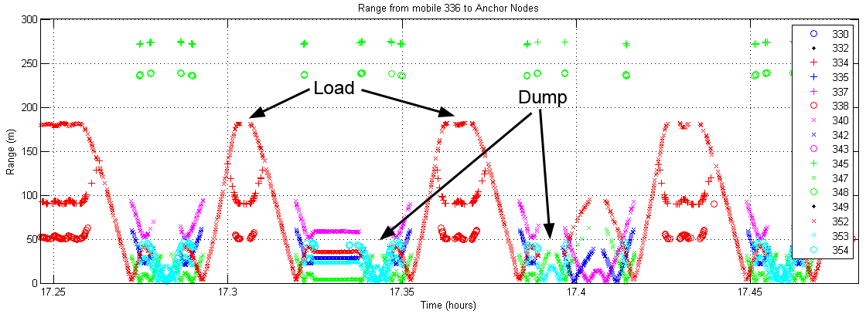
Accurate Wireless Tracking for Underground Mining
Ο πρωταρχικός σκοπός αυτής της έρευνας είναι να βελτιώσει την ασφάλεια και την παραγωγικότητα των υπόγειων εργασιών εξόρυξης με την ακριβή παρακολούθηση των οχημάτων ορυχείων σε μια επιχείρηση σπηλαιογραφίας. Αυτό περιλαμβάνει την παρακολούθηση της εξόρυξης μεταλλεύματος και τη διασφάλιση της αποτελεσματικής και ασφαλούς λειτουργίας της διαδικασίας εξόρυξης.

Slide 10
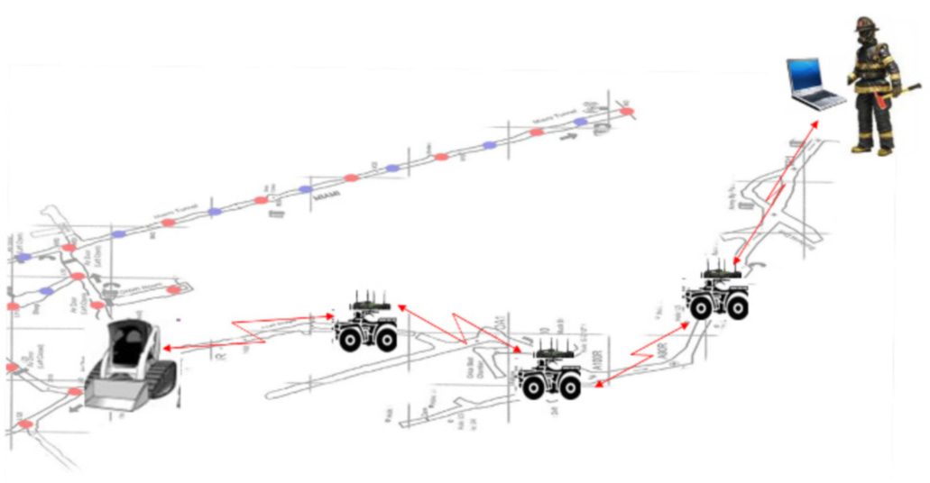
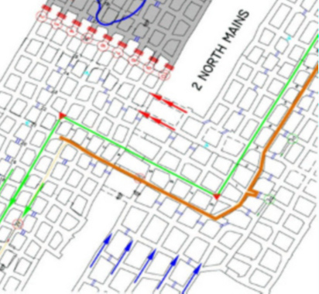
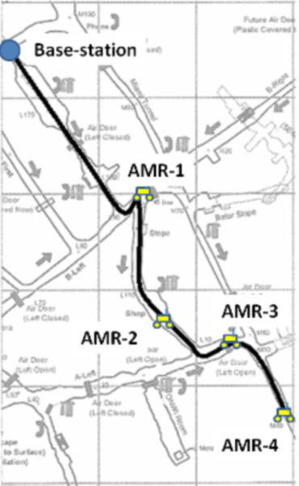
Autonomous Mobile Radios for Enhancing Wireless Communications through Wireless Tethering in Tunnel-Like Environments
ένας αλγόριθμος ασύρματης πρόσδεσης που βασίζεται σε RSS για μια αλυσίδα AMR που εξερευνά υπόγεια περιβάλλοντα. Αυτός ο αλγόριθμος στοχεύει να διασφαλίσει ότι τα AMR διατηρούν αποτελεσματική ασύρματη επικοινωνία ενώ κινούνται μέσα από σήραγγες με πολλαπλές στροφές και γωνίες

Slide 11
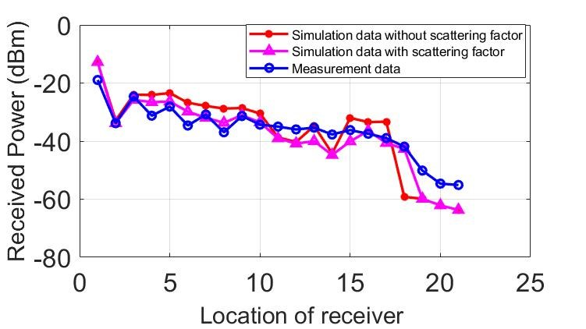
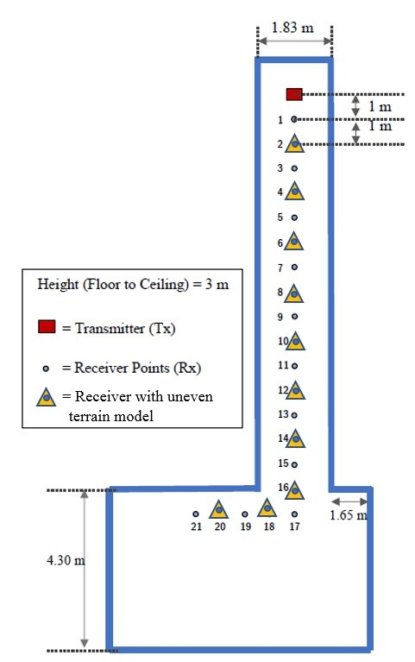
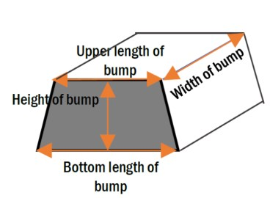
Measurement of an Uneven Terrain Model for Potential Applications in Caves
διερεύνηση της ασύρματης επικοινωνίας σε περιβάλλοντα σπηλαίων, τα οποία χαρακτηρίζονται από ανώμαλα εδάφη. Η μελέτη στοχεύει να βελτιώσει την κατανόηση της διάδοσης σήματος σε τόσο πολύπλοκα περιβάλλοντα για να βελτιώσει την αξιοπιστία της ασύρματης επικοινωνίας για διάφορες δραστηριότητες που σχετίζονται με τα σπήλαια, συμπεριλαμβανομένης της εξερεύνησης, των λειτουργιών ασφαλείας και της έρευνας

Slide 12
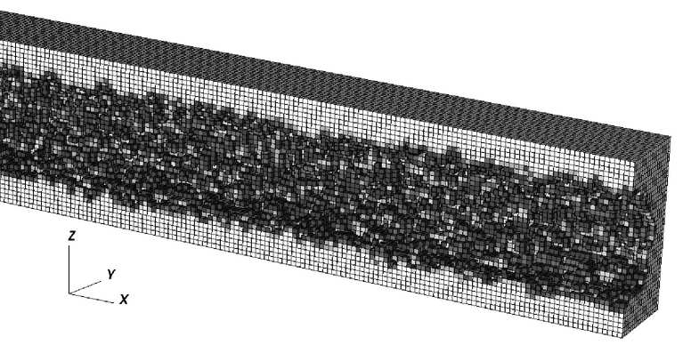
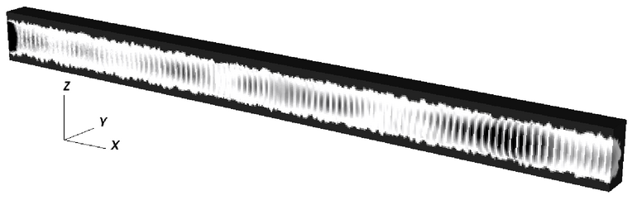
Full Wave Analysis of RF Signal Attenuation in a Lossy Cave using a High Order Time Domain Vector Finite Element Method
διεξαγωγή μιας υπολογιστικής ανάλυσης της διάδοσης του σήματος και της εξασθένησης μιας διπολικής κεραίας 200 MHz σε περιβάλλον σπηλαίων. Αυτή η μελέτη αντιμετωπίζει τις προκλήσεις της διατήρησης αξιόπιστων συστημάτων ασύρματης επικοινωνίας σε περιβάλλοντα που μοιάζουν με σπήλαια, όπου οι τραχιές και με απώλειες επιφάνειες υποβαθμίζουν σημαντικά την ποιότητα του σήματος.

Slide 13
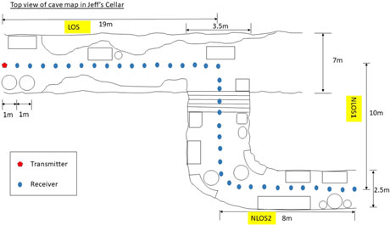
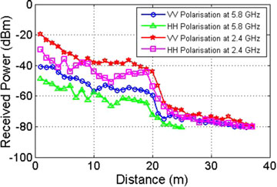
Propagation Measurement of a Natural Cave-Turned-Wine-Cellar
Η μελέτη χρησιμοποίησε εξοπλισμό μέτρησης πεδίου για την καταγραφή της διάδοσης ασύρματων σημάτων σε τρεις συχνότητες: 900 MHz, 2,4 GHz και 5,8 GHz.
Τα αποτελέσματα είναι χρήσιμα για τον σχεδιασμό και την εφαρμογή συστημάτων ασύρματης επικοινωνίας σε τουριστικά σπήλαια και άλλα παρόμοια περιβάλλοντα.
Η διασφάλιση αποτελεσματικής ασύρματης επικοινωνίας σε τέτοια περιβάλλοντα είναι ζωτικής σημασίας για την ασφάλεια, την επιστημονική έρευνα και τη βελτίωση της τουριστικής εμπειρίας.

Slide 14
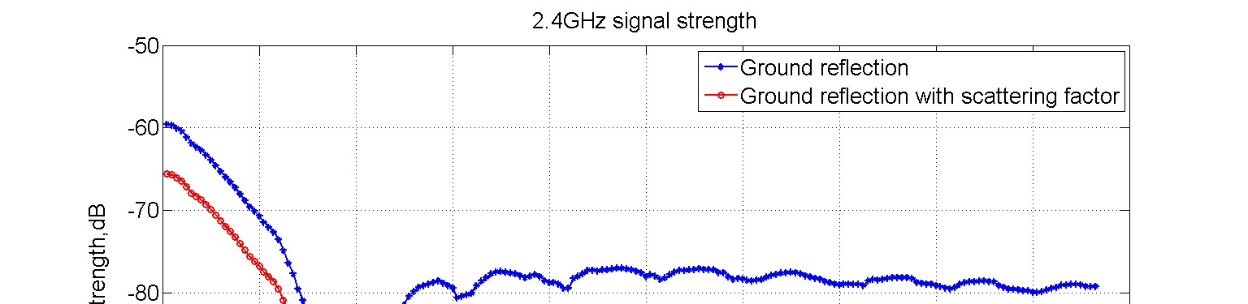
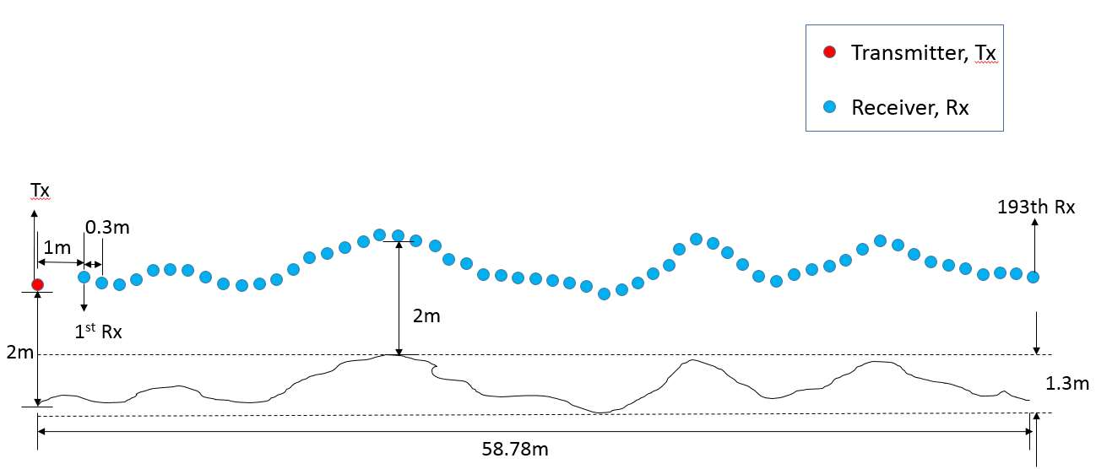
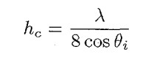
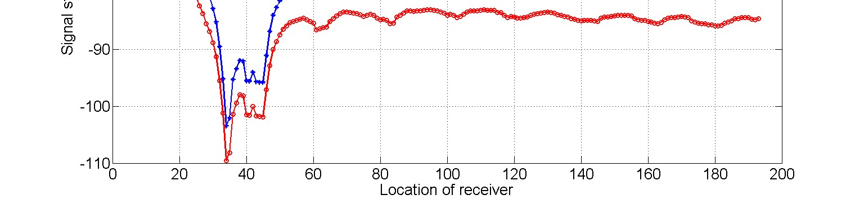
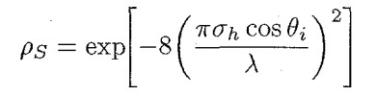
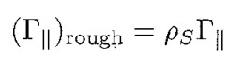
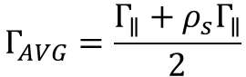
Investigation of rough surfaces for propagation modeling in caves
$$Γ_{AVG}=\frac{Γ_{∥}+ρ_{s}Γ_{∥}}{2}$$

Slide 15
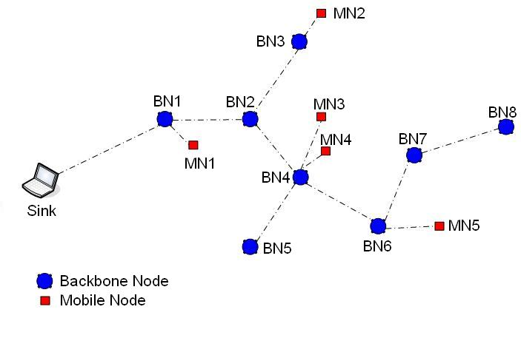
In-Cave Wireless Communication System
Η προτεινόμενη αρχιτεκτονική στοχεύει να ξεπεράσει δυσκολίες όπως εμπόδια, τοίχους, βράχια και καμπυλότητες με τραχιές επιφάνειες χρησιμοποιώντας ένα ασύρματο δίκτυο αισθητήρων πολυμέσων (WMSN) με πυκνά αναπτυγμένους κόμβους κορμού και διάσπαρτους κινητούς κόμβους, έτσι ώστε η επικοινωνία ραδιοσυχνοτήτων μεταξύ κινητών κόμβων πάνω από τη βάση να μπορεί να εγγυηθεί ένα επιθυμητό επίπεδο αδιάλειπτης συνδεσιμότητας και ποιότητας επικοινωνίας.

Slide 16
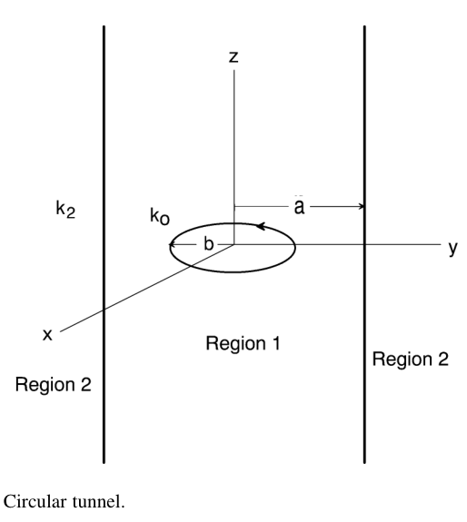
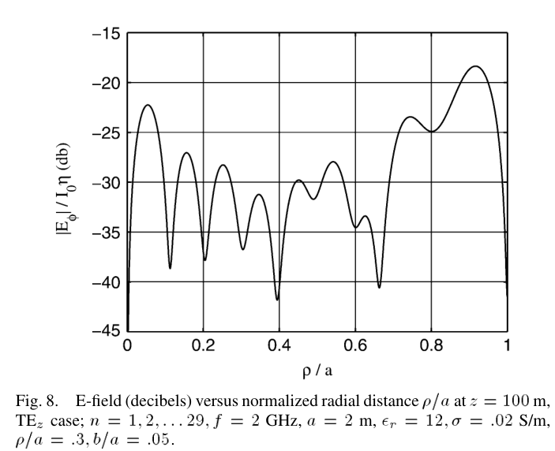
Wireless Propagation in Circular Tunnels
Μοντελοποιείται ένα κυκλικό τούνελ με απώλειες που διεγείρεται με μια κεραία κυκλικού βρόχου, χρησιμοποιείται μετασχηματισμός Fourier και στη συνέχεια παράγονται οι ρυθμοί ΤΕΜ στη δομή με ολοκλήρωση περιγράμματος πάνω από τους πόλους στο μιγαδικό β-επίπεδο.
Αναπτύσσονται αριθμητικά δεδομένα και μελετώνται οι διακυμάνσεις του πεδίου τόσο αξονικά όσο και σε διάφορες διατομές.

Slide 17
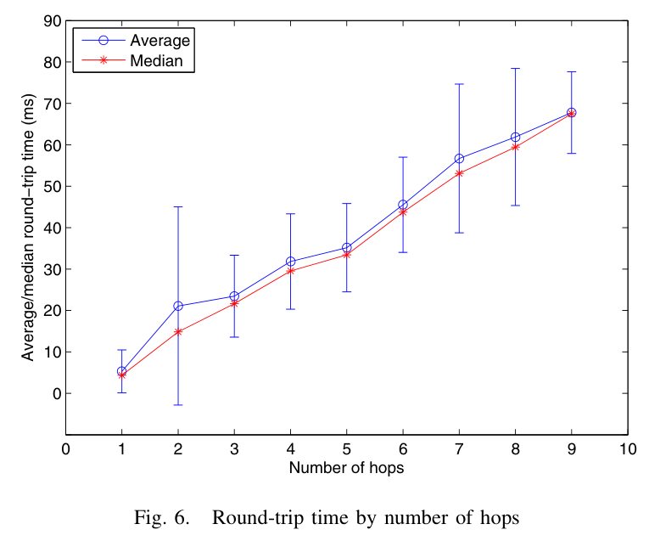
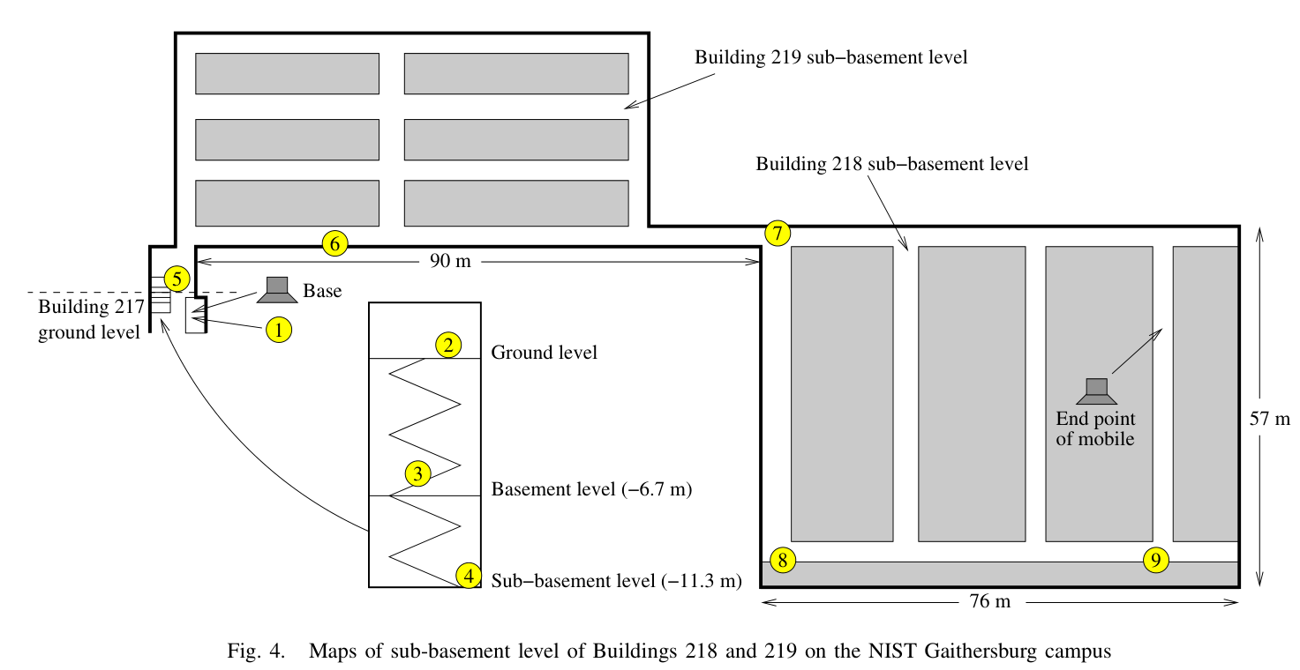
Rapidly-Deployable Mesh Network Testbed
Η μελέτη προτείνει ένα ασύρματο δίκτυο πλέγματος που μπορεί να αναπτυχθεί γρήγορα. Το υποκείμενο σύστημα τηλεπικοινωνιών που χρησιμοποιείται είναι ραδιόφωνα IEEE 802.11 (WiFi) που έχουν διαμορφωθεί για να σχηματίζουν ένα δίκτυο επικοινωνίας πολλαπλών δρομολογίων. Ο αλγόριθμος ανάπτυξης χρησιμοποιεί μετρήσεις φυσικών επιπέδων, συγκεκριμένα τον λόγο σήματος προς θόρυβο (SNR), για να καθορίσει πότε και πού θα αναπτυχθούν νέοι κόμβοι πλέγματος (ασύρματοι αναμεταδότες).

Slide 18
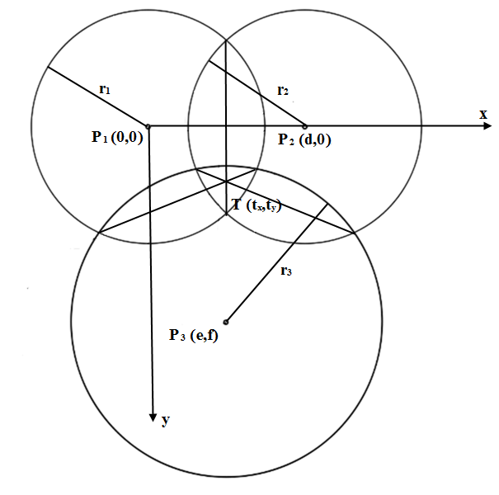
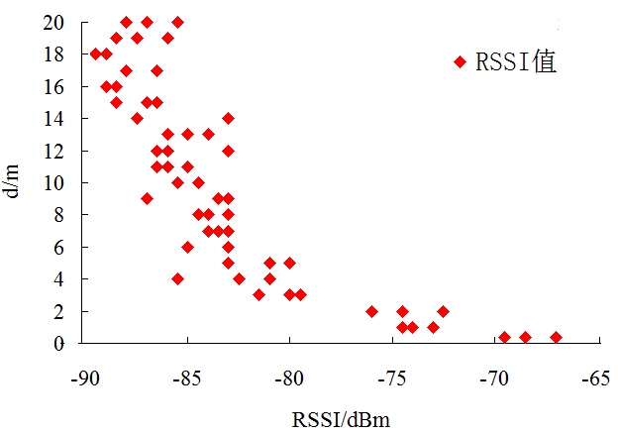
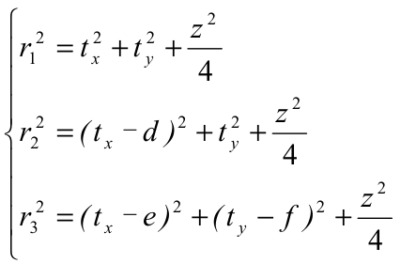
Study on the Detecting Technology of Mine Internet of Things Based on RSSI Technology
Η τεχνολογία που προτείνεται είναι το Mine Internet of Things (IoT) που χρησιμοποιεί την λαμβανόμενη ισχύ σήματος (RSSI). Αυτό περιλαμβάνει τη χρήση του IoT για τον εντοπισμό και τον έλεγχο του προσωπικού, του εξοπλισμού και του περιβάλλοντος του ορυχείου για τη βελτίωση της λειτουργικής ασφάλειας και αποτελεσματικότητας στα υπόγεια ορυχεία.

Slide 19
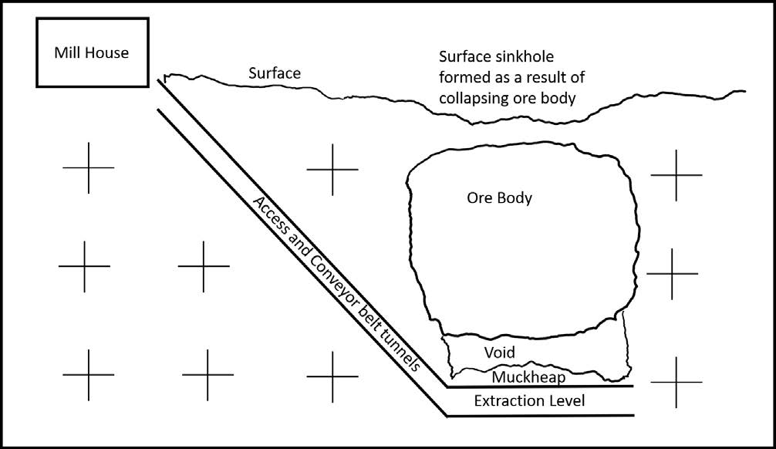
Fifth Generation Cellular Networks for Underground Block Cave Mining: A Position Paper
Η τεχνολογία που προτείνεται στη μελέτη είναι τα Κυψελωτά Δίκτυα Πέμπτης Γενιάς (5G). Το υποκείμενο σύστημα τηλεπικοινωνιών περιλαμβάνει τη χρήση 5G με ειδικές προσαρμογές για περιβάλλοντα εξόρυξης υπόγειων σπηλαίων. Αυτό περιλαμβάνει ένα επανασχεδιασμένο δίκτυο ραδιοπρόσβασης (RAN) και τη χρήση απομακρυσμένων κεφαλών ραδιοφώνου (RRHs), κατανεμημένων μονάδων (DUs) και κεντρικών μονάδων (CUs) για την παροχή αποτελεσματικών και οικονομικά αποδοτικών λύσεων επικοινωνίας.

Slide 20
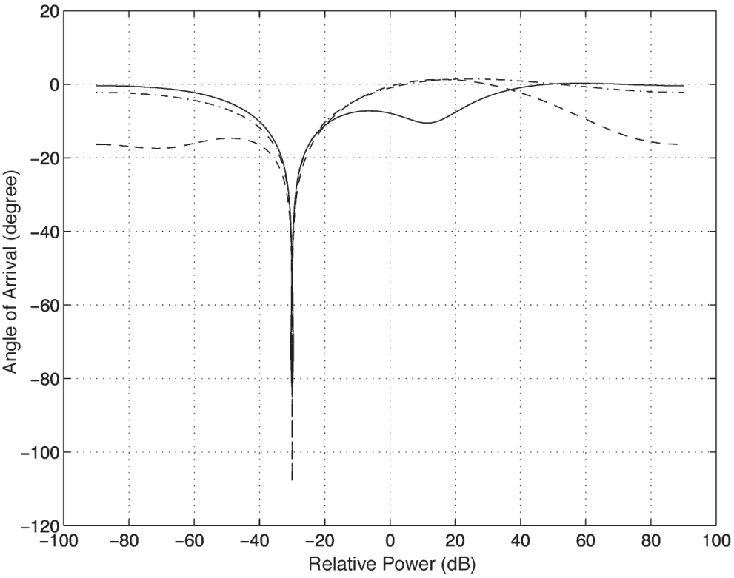
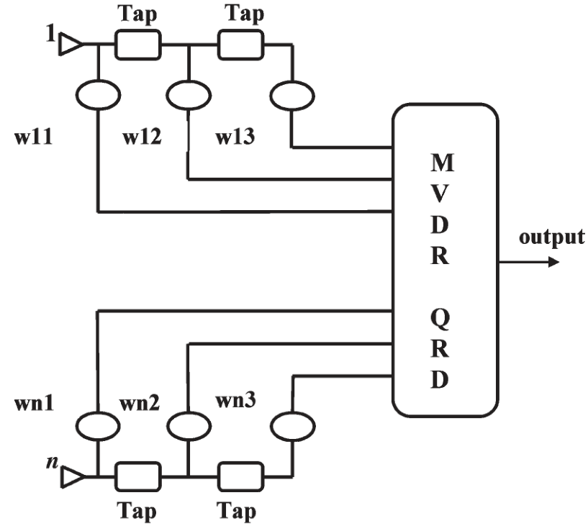
Wideband Adaptive Beamforming Array (ABA) With Improved Radiation Characteristics
Η τεχνολογία που προτείνεται στη μελέτη είναι μια συστοιχία ευρείας ζώνης προσαρμοστικής διαμόρφωσης δέσμης (ABA) που χρησιμοποιεί μια συστοιχία φίλτρου καθρέφτη τετραγωνισμού (QMF). Το υποκείμενο σύστημα τηλεπικοινωνιών περιλαμβάνει προσαρμοστική διαμόρφωση δέσμης για τη βελτίωση της αναλογίας σήματος προς θόρυβο και τη βελτίωση των χαρακτηριστικών ακτινοβολίας.

Slide 21

Ευχαριστώ
ECE01316@UOWM.GR

